Slide 1
Ναυπηγικό σχέδιο και αρχές casd (Ε)
Ανοικτά Ακαδημαϊκά Μαθήματα στο ΤΕΙ Αθήνας
Ενότητα 2.1: Σχεδίαση Ναυπηγικών Γραμμών Σκάφους
Γεώργιος Κ. Χατζηκωνσταντής Επίκουρος Καθηγητής
Διπλ. Ναυπηγός Μηχανολόγος Μηχανικός
M.Sc. ‘’Διασφάλιση Ποιότητας’’, Τμήμα Ναυπηγικών Μηχανικών ΤΕ
Το περιεχόμενο του μαθήματος διατίθεται με άδεια Creative Commons εκτός και αν αναφέρεται διαφορετικά | Το έργο υλοποιείται στο πλαίσιο του Επιχειρησιακού Προγράμματος «Εκπαίδευση και Δια Βίου Μάθηση» και συγχρηματοδοτείται από την Ευρωπαϊκή Ένωση (Ευρωπαϊκό Κοινωνικό Ταμείο) και από εθνικούς πόρους.

Slide 2
Εξοπλισμός εργαστηρίου και υλικά άσκησης
Χαρτί διαφανές διαστάσεων 50 x 80 cm.
Δύο (2) τρίγωνα (μεγάλα) 45° και 30°- 60°.
Ένα κλιμακόμετρο.
Ένα μηχανικό μολύβι 0,3 ή 0,5 mm.
Μύτες μηχανικού μολυβιού σκληρότητας HB και Η.
Σελοτέιπ.
Γομολάστιχα λευκή σχεδίου.

Slide 3
Οδηγίες 1/2
Τα σχέδια που ακολουθούν στις επόμενες σελίδες δεν βρίσκονται σε συγκεκριμένη κλίμακα, πλην όμως θα σας βοηθήσουν να ολοκληρώσετε τις διάφορες φάσεις ή αν θέλετε τα διάφορα στάδια της Άσκησής σας που είναι
Η σχεδίαση των εγκάρσιων τομών (Body Plan)
Η σχεδίαση της πλάγιας όψης και των διαμήκων τομών (Sheer Plan) και
Η σχεδίαση της κάτοψης (Waterlines Plan η Half Breaths Plan).
Οι διαστάσεις που αναφέρονται στα σχέδια και στα offsets μεταφράζονται σε χιλιοστά (mm) και θα πρέπει να μεταφερθούν με τη μεγαλύτερη δυνατή ακρίβεια στο σχέδιό σας (βλ. σελίδα με παραδέιγματα μετρήσεων) και πάντα στην ανάλογη κλίμακα.

Slide 4
Οδηγίες 2/2
Στην τελευταία σελίδα του φυλλαδίου υπάρχει ένα τυπικό παράδειγμα Υπομνήματος το οποίο καλείστε όλοι να αντιγράψετε στην κάτω δεξιά γωνία του σχεδίου σας και να το συμπληρώσετε με τα προσωπικά σας στοιχεία.
Καλή Επιτυχία!!
Από το Εργαστήριο

Slide 5
Παράδειγμα μετρήσεων στην Κλίμακα 1:50

Slide 6
Κύρια Χαρακτηριστικά 1/2
Ολικό μήκος
Length Over All (L.O.A) ….. 25,20m
Μήκος μεταξύ καθέτων
Length Between Perpendiculars (L.B.P) ….. 21,00m
Μήκος ισάλου σχεδίασης
Length of Waterline (DWL) ….. 21,20m
Μέγιστο πλάτος
Breadth Moulded (B) ….. 6,20 m
Κοίλο
Depth Moulded (D) ….. 3,15 m

Slide 7
Κύρια Χαρακτηριστικά 2/2
Βύθισμα
Draught Moulded (T) ….. 2,00m
Ισαπόσταση θεωρητικών νομέων
FRAME spacing (theor.) ….. 2,10 m
Ισαπόσταση ισάλων
WATERLINE spacing ….. 0,50m
Ισαπόσταση διαμήκων
VERTICAL spacing ….. 1,25m

Slide 8
Half Breadths (Ημιπλάτη)
 | FR 0 | FR 1 | FR 2 | FR 3 | FR 4 | FR 5 | FR 6 | FR 7 | FR 8 | FR 9 | FR 10
WL 1 | 0 | 0 | 1475 | 2150 | 2350 | 2400 | 2250 | 1800 | 1125 | 300 | 0
WL 2 | 0 | 600 | 2250 | 2700 | 2825 | 2875 | 2725 | 2275 | 1575 | 725 | 0
WL 3 | 0 | 2000 | 2725 | 2900 | 2925 | 2950 | 2875 | 2525 | 1925 | 1125 | 0
WL 4 | 875 | 2550 | 2900 | 3025 | 3050 | 3000 | 2950 | 2750 | 2175 | 1425 | 0
WL 5 | 2075 | 2850 | 3025 | 3075 | 3100 | 3050 | 3000 | 2850 | 2400 | 1675 | 625
Deck Κατάστρωμα | 2450 | 2975 | 3100 | 3100 | 3100 | 3075 | 3050 | 2950 | 2650 | 2150 | 1250
Bulwark Παραπέτο | 2350 | 2975 | 3100 | 3100 | 3100 | 3100 | 3100 | 3050 | 2900 | 2600 | 2075
ΣΗΜΕΙΩΣΗ:
Οι τιμές είναι σε mm και μεταφέρονται στο σχέδιο στην ανάλογη κλίμακα.

Slide 9
Heights Above Base Line
 | FR 0 | FR 1 | FR 2 | FR 3 | FR 4 | FR 5 | FR 6 | FR 7 | FR 8 | FR 9 | FR 10
Bulwark | 3825 | 3775 | 3750 | 3725 | 3725 | 3750 | 4050 | 4150 | 4250 | 4400 | 4550
Deck | 3150 | 3100 | 3050 | 3050 | 3050 | 3075 | 3100 | 3175 | 3250 | 3350 | 3450
V1 | 2100 | 1150 | 450 | 200 | 175 | 175 | 175 | 250 | 650 | 1750 | 3450
V2 | 0 | 1950 | 1200 | 775 | 600 | 575 | 700 | 1400 | 2750 | 4150 | 0
At CL* | 1925 | 950 | 230 | 0 | 0 | 0 | 0 | 0 | 0 | 250 | 2000
* (από BL)
ΣΗΜΕΙΩΣΗ:
Οι τιμές είναι σε mm και μεταφέρονται στο σχέδιο στην ανάλογη κλίμακα

Slide 10
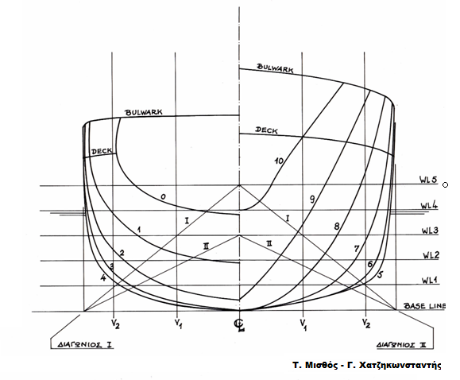
Επίπεδο εγκάρσιων τομών

Slide 11
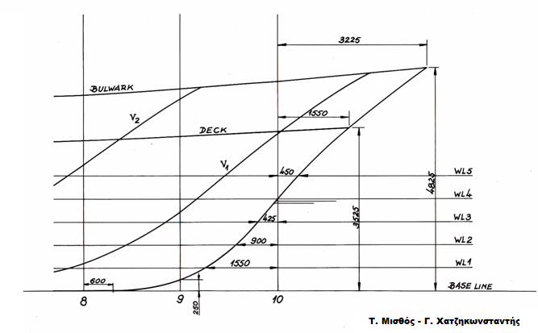
Πρωραία περιοχή διάμηκες επίπεδο

Slide 12
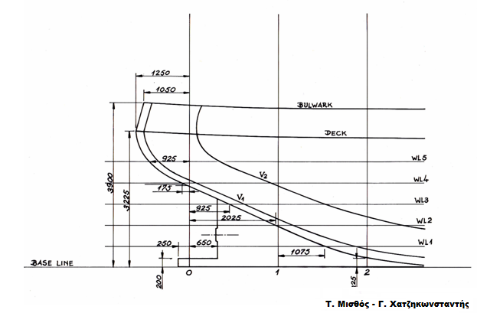
Πρυμναία περιοχή διάμηκες επίπεδο

Slide 13
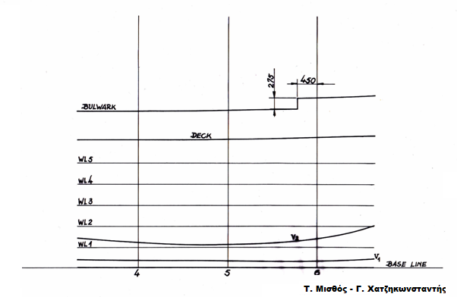
Μεσαία περιοχή διάμηκες επίπεδο

Slide 14
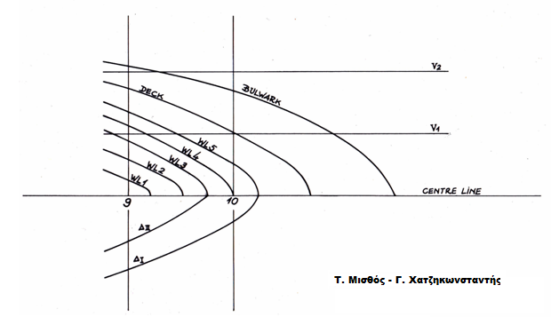
Πρωραία περιοχή οριζόντιο επίπεδο (επίπεδο ισάλων)

Slide 15
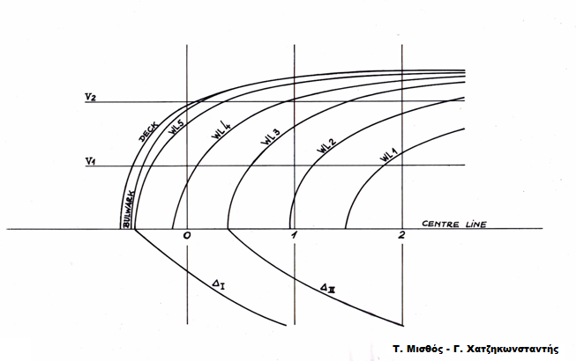
Πρυμναία περιοχή οριζόντιο επίπεδο (επίπεδο ισάλων)

Slide 16
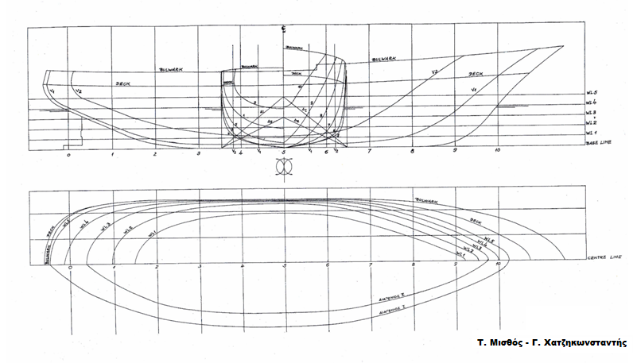
Σχέδιο ναυπηγικών γραμμών

Slide 17
Τυπικό Παράδειγμα Υπομνήματος

Slide 18
Τέλος Ενότητας

Slide 19
Σημειώματα

Slide 20
Σημείωμα Αναφοράς
Copyright Τεχνολογικό Εκπαιδευτικό Ίδρυμα Αθήνας, Γεώργιος Χατζηκωνσταντής 2014. Γεώργιος Χατζηκωνσταντής. «Ναυπηγικό σχέδιο και αρχές casd (Ε). Ενότητα 2.1: Σχεδίαση Ναυπηγικών Γραμμών Σκάφους». Έκδοση: 1.0. Αθήνα 2014. Διαθέσιμο από τη δικτυακή διεύθυνση: ocp.teiath.gr.

Slide 21
Σημείωμα Αδειοδότησης
Το παρόν υλικό διατίθεται με τους όρους της άδειας χρήσης Creative Commons Αναφορά, Μη Εμπορική Χρήση Παρόμοια Διανομή 4.0 [1] ή μεταγενέστερη, Διεθνής Έκδοση. Εξαιρούνται τα αυτοτελή έργα τρίτων π.χ. φωτογραφίες, διαγράμματα κ.λ.π., τα οποία εμπεριέχονται σε αυτό. Οι όροι χρήσης των έργων τρίτων επεξηγούνται στη διαφάνεια «Επεξήγηση όρων χρήσης έργων τρίτων».
Τα έργα για τα οποία έχει ζητηθεί άδεια αναφέρονται στο «Σημείωμα Χρήσης Έργων Τρίτων».
[1] http://creativecommons.org/licenses/by-nc-sa/4.0/
Ως Μη Εμπορική ορίζεται η χρήση:
που δεν περιλαμβάνει άμεσο ή έμμεσο οικονομικό όφελος από την χρήση του έργου, για το διανομέα του έργου και αδειοδόχο
που δεν περιλαμβάνει οικονομική συναλλαγή ως προϋπόθεση για τη χρήση ή πρόσβαση στο έργο
που δεν προσπορίζει στο διανομέα του έργου και αδειοδόχο έμμεσο οικονομικό όφελος (π.χ. διαφημίσεις) από την προβολή του έργου σε διαδικτυακό τόπο
Ο δικαιούχος μπορεί να παρέχει στον αδειοδόχο ξεχωριστή άδεια να χρησιμοποιεί το έργο για εμπορική χρήση, εφόσον αυτό του ζητηθεί.

Slide 22
Επεξήγηση όρων χρήσης έργων τρίτων
©
Δεν επιτρέπεται η επαναχρησιμοποίηση του έργου, παρά μόνο εάν ζητηθεί εκ νέου άδεια από το δημιουργό.
διαθέσιμο με άδεια CC-BY
Επιτρέπεται η επαναχρησιμοποίηση του έργου και η δημιουργία παραγώγων αυτού με απλή αναφορά του δημιουργού.
διαθέσιμο με άδεια CC-BY-SA
Επιτρέπεται η επαναχρησιμοποίηση του έργου με αναφορά του δημιουργού, και διάθεση του έργου ή του παράγωγου αυτού με την ίδια άδεια.
διαθέσιμο με άδεια CC-BY-ND
Επιτρέπεται η επαναχρησιμοποίηση του έργου με αναφορά του δημιουργού.
Δεν επιτρέπεται η δημιουργία παραγώγων του έργου.
διαθέσιμο με άδεια CC-BY-NC
Επιτρέπεται η επαναχρησιμοποίηση του έργου με αναφορά του δημιουργού.
Δεν επιτρέπεται η εμπορική χρήση του έργου.
διαθέσιμο με άδεια CC-BY-NC-SA
Επιτρέπεται η επαναχρησιμοποίηση του έργου με αναφορά του δημιουργού
και διάθεση του έργου ή του παράγωγου αυτού με την ίδια άδεια.
Δεν επιτρέπεται η εμπορική χρήση του έργου.
διαθέσιμο με άδεια CC-BY-NC-ND
Επιτρέπεται η επαναχρησιμοποίηση του έργου με αναφορά του δημιουργού.
Δεν επιτρέπεται η εμπορική χρήση του έργου και η δημιουργία παραγώγων του.
διαθέσιμο με άδεια
CC0 Public Domain
Επιτρέπεται η επαναχρησιμοποίηση του έργου, η δημιουργία παραγώγων αυτού και η εμπορική του χρήση, χωρίς αναφορά του δημιουργού.
διαθέσιμο ως κοινό κτήμα
Επιτρέπεται η επαναχρησιμοποίηση του έργου, η δημιουργία παραγώγων αυτού και η εμπορική του χρήση, χωρίς αναφορά του δημιουργού.
χωρίς σήμανση
Συνήθως δεν επιτρέπεται η επαναχρησιμοποίηση του έργου.

Slide 23
Διατήρηση Σημειωμάτων
Οποιαδήποτε αναπαραγωγή ή διασκευή του υλικού θα πρέπει να συμπεριλαμβάνει:
το Σημείωμα Αναφοράς
το Σημείωμα Αδειοδότησης
τη δήλωση Διατήρησης Σημειωμάτων
το Σημείωμα Χρήσης Έργων Τρίτων (εφόσον υπάρχει)
μαζί με τους συνοδευόμενους υπερσυνδέσμους.

Slide 24
Χρηματοδότηση
Το παρόν εκπαιδευτικό υλικό έχει αναπτυχθεί στo πλαίσιo του εκπαιδευτικού έργου του διδάσκοντα.
Το έργο «Ανοικτά Ακαδημαϊκά Μαθήματα στο ΤΕΙ Αθηνών» έχει χρηματοδοτήσει μόνο την αναδιαμόρφωση του εκπαιδευτικού υλικού.
Το έργο υλοποιείται στο πλαίσιο του Επιχειρησιακού Προγράμματος «Εκπαίδευση και Δια Βίου Μάθηση» και συγχρηματοδοτείται από την Ευρωπαϊκή Ένωση (Ευρωπαϊκό Κοινωνικό Ταμείο) και από εθνικούς πόρους.

